Slide 1
Разработка приложения для визуализации алгоритмов сортировки
Курсовой проект
КП.09.02.07.П-40.26
Выполнен студентом: Мельников Ю. А
Руководитель: Серебряк Е.И.
Торжокский политехнический колледж, 2026

Slide 2

Актуальность и цель проекта
Актуальность
В современном учебном процессе существует потребность в наглядных инструментах для демонстрации работы алгоритмов сортировки. Большинство доступных решений представляют собой веб-приложения с ограниченным функционалом.
Цель проекта
Разработка оконного приложения на C# с использованием технологии WinForms для визуализации и анимации алгоритмов сортировки в офлайн-режиме.

Slide 3
Задачи проекта
01
02
Анализ предметной области
Техническое задание
Исследование существующих решений и определение требований к системе
Разработка документации с описанием функционала и спецификаций
03
04
Проектирование архитектуры
Реализация алгоритмов
Создание модульной структуры приложения с разделением на компоненты
Разработка библиотеки алгоритмов сортировки с возможностью расширения
05
06
Модуль визуализации
Тестирование и документация
Создание системы анимации и отображения процесса сортировки
Проверка функциональности и составление технической документации

Slide 4
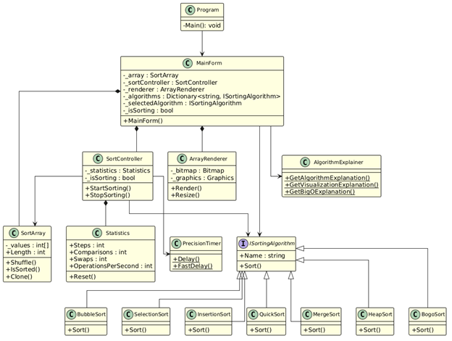
Архитектура приложения

Slide 5







Реализованные алгоритмы
Приложение включает шесть основных алгоритмов сортировки с различной вычислительной сложностью.
Bubble Sort
Selection Sort
Пузырьковая сортировка — простейший алгоритм с O(n²)
Сортировка выбором — находит минимум на каждой итерации
Insertion Sort
Quick Sort
Сортировка вставками — эффективна для малых массивов
Быстрая сортировка — рекурсивное разбиение с O(n log n)
Merge Sort
Heap Sort
Сортировка слиянием — устойчивая с гарантированной сложностью
Пирамидальная сортировка — использует двоичную кучу
Bogo Sort — дополнительный алгоритм для демонстрации неэффективных подходов (ожидаемая сложность O(n!))

Slide 6
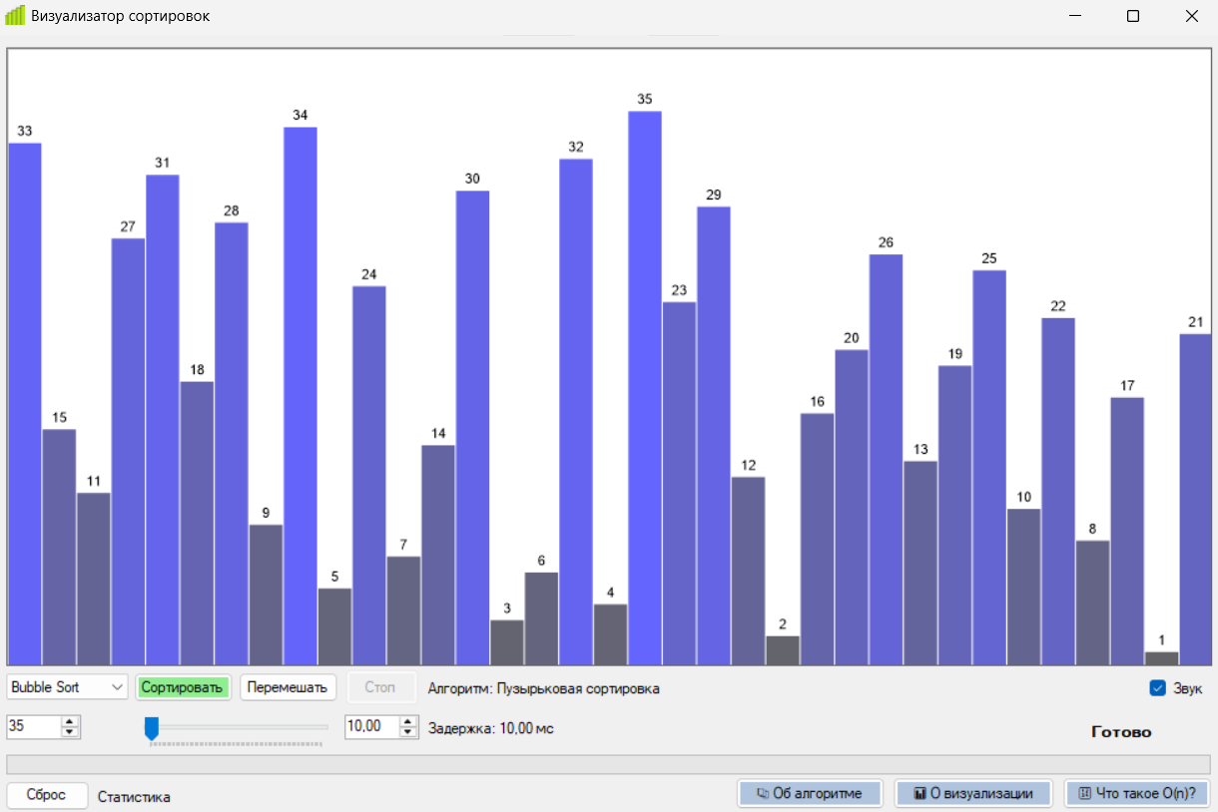
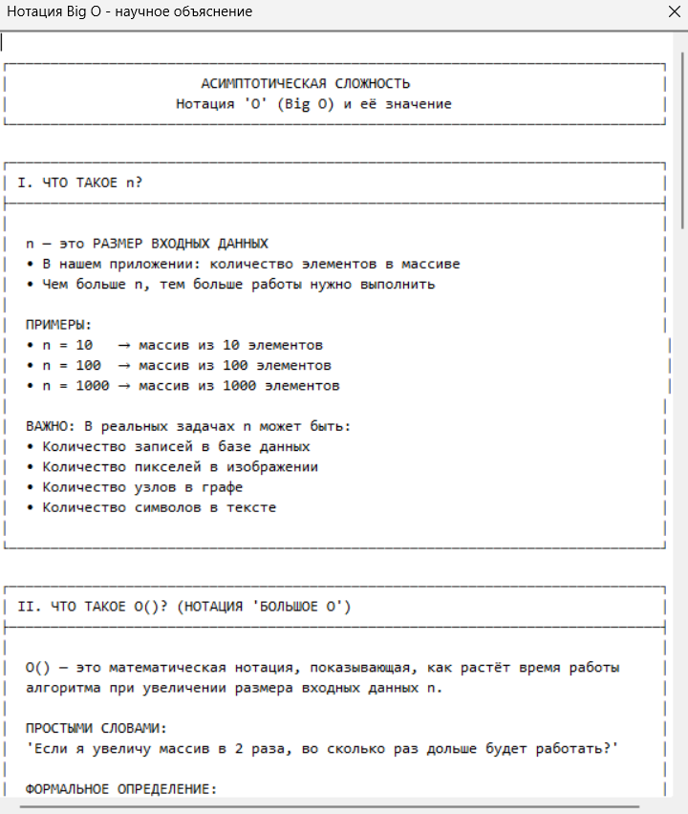
Интерфейс приложения
Интерфейс справочника «Что такое O(n)»

Slide 7
Результаты тестирования
Приложение успешно прошло тестирование реализованных функций.
500
7
0.01ms
Максимальный размер
Алгоритмов
Точность задержки
Поддержка массивов до 500 элементов
Реализовано семь основных алгоритмов сортировки
Минимальная задержка для управления скоростью
3
Кнопки «Справочники»
Легкий доступ к информации по интересующему вопросу
Достойные упоминания: полная маштабируемость, валидация, статистика, управление сортировкой

Slide 8

Спасибо за внимание!
🎉
🎉
🥹

